Slide 1
Poradní kruh

Slide 2
Poradní kruh
https://www.youtube.com/watch?v=NioRoFQ_fPg
Ve škole, kde poradní kruh pevně zakořenil, představuje budova školy středisko, jádro a srdce komunity…Škola je ideálním místem pro tuto práci, protože zde vidíme zcela doslova důvod a smysl veškeré komunitní aktivity: vzdělání, zdraví, spokojené bytí a pocit smysluplnosti generace této i generací následujících. (Zimmerman, J. & Coyleová, V. (2016). Cesta poradního kruhu: umění otevřené komunikace. Praha: Dharmagaia.)

Slide 3
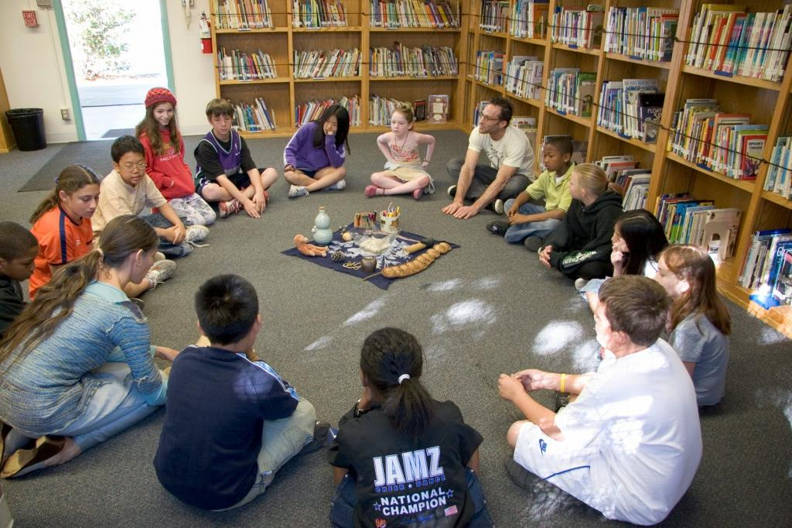
Poradní kruh
Poradní kruh (council) je strukturovaná kruhová praxe, jejíž varianty (základní kruh, kruh v kruhu, spirála aj.) umožňují pracovat se skupinou podle jednoduchých principů a vytvořit bezpečnou a inkluzivní atmosféru v různých prostředích. Základní principy(viz následující snímky):

Slide 4
Mluvit od srdce
Záleží na opravdovosti toho, co říkáte (nebo toho, co mlčíte), jen tehdy je až hmatatelně cítit podstata toho, co chcete říct, i když je to snad rétoricky neobratné.
Poradní kruh vytváří bezpečný prostor pro maximální upřímnost.
Vítaná je i jednoduchost řeči, atmosféra poradního kruhu svojí podstatou brání vykecávání. Žádné filosofické reflexe, ale skutečně osobní sdělení.

Slide 5
Naslouchat od srdce
Pozorné nesebestředné naslouchání je snad ještě vzácnější než promlouvání od srdce, přitom úspěch poradního kruhu je z největší části závislý právě na naslouchání.
A opačně - pozorné naslouchání pomáhá mluvčímu lépe mluvit o věcech, o kterých doopravdy chce.

Slide 6
Mluvit k věci
Mluvit k věci a být výstižný je umění, důvodem vyprávět příběhy v poradním kruhu ale není stát se profesionálním vypravěčem nebo charismatickým řečníkem.
Důležité je držet se tématu, kvůli kterému všichni do poradního kruhu přišli.

Slide 7
Spotánnost
Bylo by chybou, chystat si v průběhu promluv ostatních to, co chci říct. Oslabovalo by to naslouchání a tím by vlastně řeč také špatně dokázala zareagovat na již řečené. Můžete i spontánně mlčet, protože ne všechno, co vám v jednu chvíli připadá důležité, musí být nutně vysloveno nahlas.
Když k vám dojde "mluvící předmět", tedy udělení slova, zmaterializované třeba klackem nebo kamenem, nemusíte hned začít mluvit jako kniha.
Někdy je vlastně dobré si trochu vyčistit hlavu, nadechnout se a ve skrytu si znovu položit otázku, co jsem chtěl vlastně k tématu říct.
Nemusíte se cítit svázáni tím, že musíte nutně na svého předřečníka navázat. Řekněte to, co se vám k danému tématu dere na mysl. A nebo - spontánně mlčte a dejte slovo dalšímu.

Slide 8
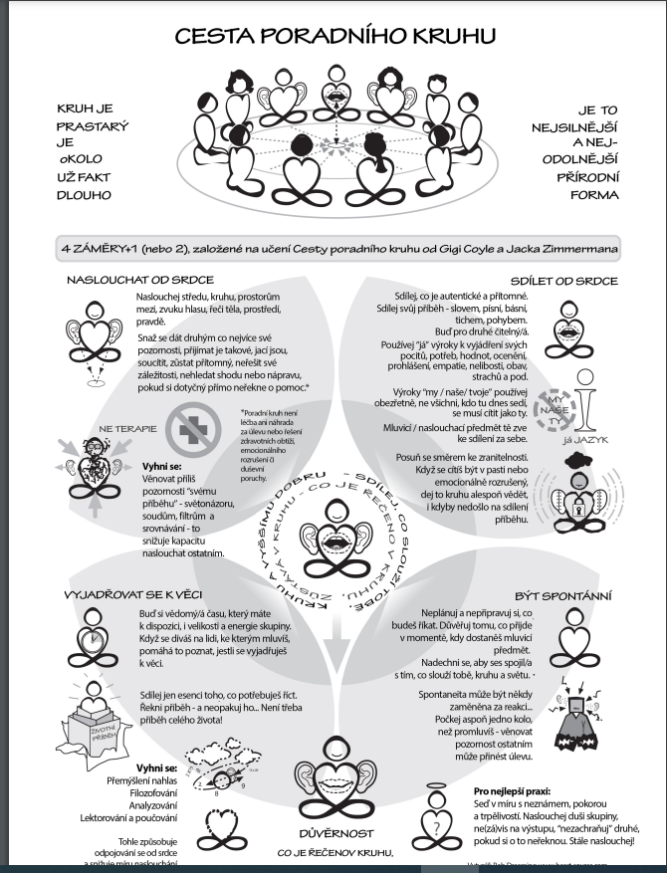

Slide 9
